Slide 1
comunicação e Extensão Rural
FUNDAMENTOS DE EXTENSÃO RURAL– ZEB1307 Professor Marcelo Ribeiro

Slide 2
Questões iniciais
1. A Comunicação
2. A Comunicação Rural
3. Comunicação como ferramenta de trabalho

Slide 3
Para Análise
Nosso pensamento se organiza pela linguagem
A maneira como nos expressamos reflete a forma como nosso pensamento está organizado

Slide 4
Para Análise
A Linguagem tem por base uma relação pronominal: eu/tu/ele (o outro)
Se estrutura determinando o lugar de cada um e as relações que se estabelecem entre as pessoas

Slide 5
Pensar o Brasil
Caracterização do processo histórico
Distribuição das propriedades rurais no país
Organização produtiva no agronegócio brasileiro

Slide 6
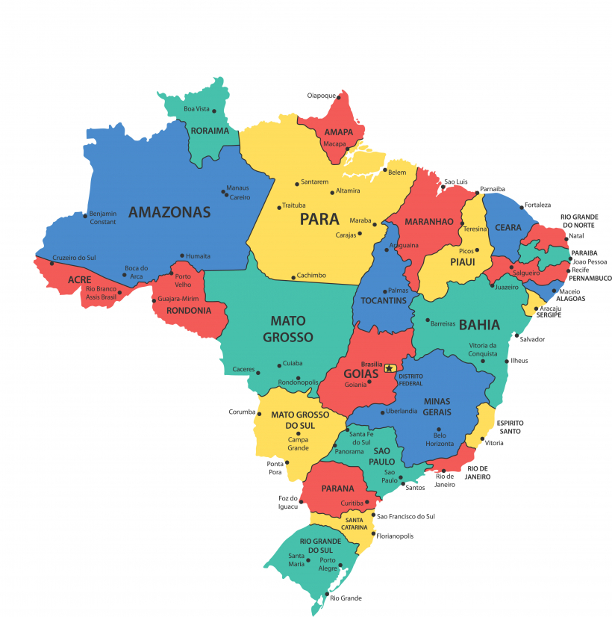

Slide 9
